Slide 1


非结构化商业文本信息中
隐私信息识别
——CCF大数据与智能计算大赛8th-2020-472
HeapOverflow组：
何泽欣 开聚实
李明昕 邓新宇
延时符
Notes:
大家好，我们的选题是CCF大赛中题目：“非结构化商业文本信息中心隐私信息识别“

Slide 2
赛题介绍
1
THE INTRODUCTION
差分隐私
成熟
隐私识别
隐私保护
K-
匿名
？
…
数据挖掘任务
从非结构化商业文本信息中识别隐私数据
包括但不限于： （1）公司或个人基本信息：账号、姓名、联系方式、地址等； （2）商业秘密：制造方法、工艺流程、产品名称、专利名称等。
延时符
Notes:
现在的隐私保护方法已经很成熟了，但是隐私保护的前提——隐私识别仍旧是一个瓶颈，本题目数据挖掘的任务就是从非结构化商业文本信息中识别隐私数据

Slide 3
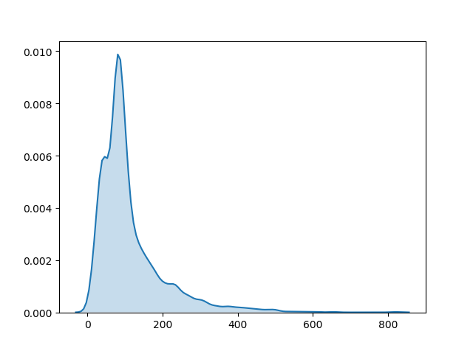

数据集统计量
2
THE DATA SET
利用核密度估计得到的文本长度分布
延时符
Notes:
现在的隐私保护方法已经很成熟了，但是隐私保护的前提——隐私识别仍旧是一个瓶颈，本题目数据挖掘的任务就是从非结构化商业文本信息中识别隐私数据

Slide 4
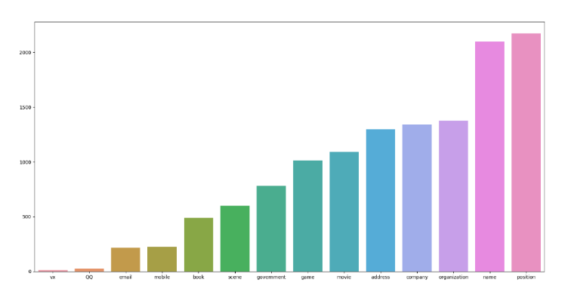
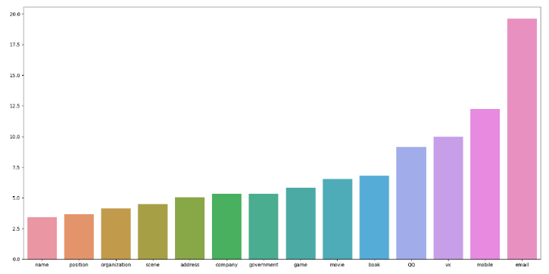


数据集统计量
2
THE DATA SET
标签出现次数
标签所对应实体的平均长度
vx
QQ
email
mobile
book
scene
government
game
movie
address
company
organization
name
position
name
position
organization
scene
address
company
government
game
movie
book
QQ
vx
mobile
email
延时符
Notes:
现在的隐私保护方法已经很成熟了，但是隐私保护的前提——隐私识别仍旧是一个瓶颈，本题目数据挖掘的任务就是从非结构化商业文本信息中识别隐私数据

Slide 5
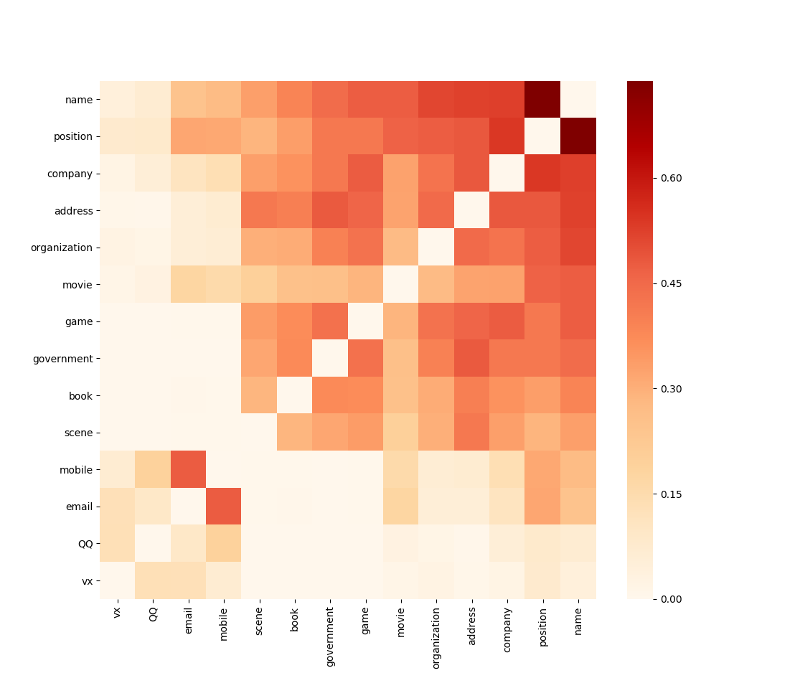
数据集统计量
2
THE DATA SET
标签关联性
--余弦相似度
延时符
Notes:
现在的隐私保护方法已经很成熟了，但是隐私保护的前提——隐私识别仍旧是一个瓶颈，本题目数据挖掘的任务就是从非结构化商业文本信息中识别隐私数据

Slide 6
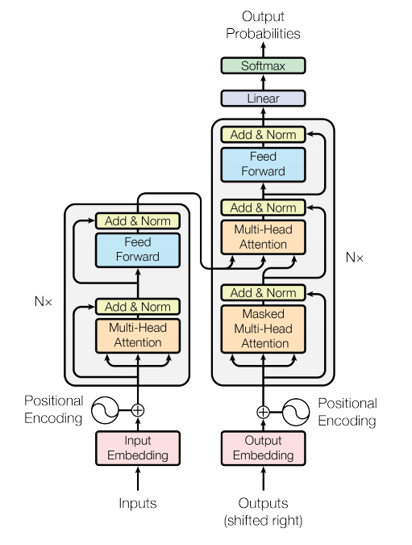
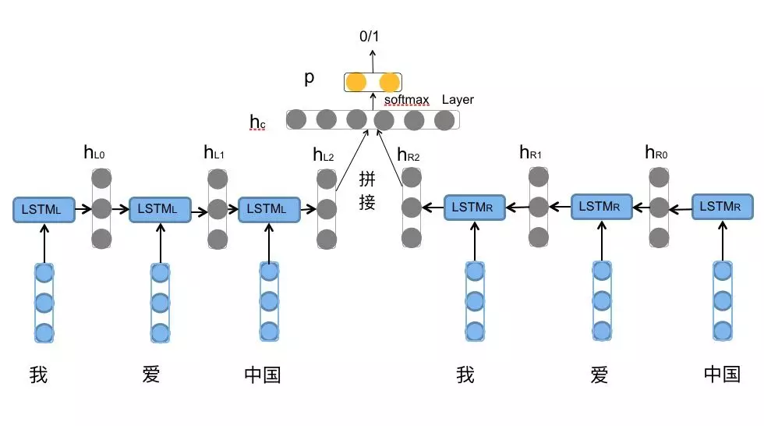
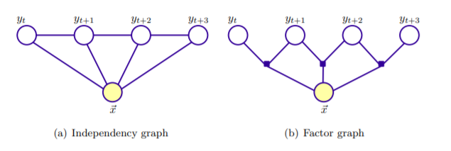
初始模型架构选择
3
THE MODEL
预处理后的数据
基于对中文语料库的预学习，对训练集的数据进行预训练并微调，得到测试集的词嵌入特征。
words
BERT
vectors
BiLSTM
从词序列的开头与结尾分别向后与向前建立时序模型。
logits?
CRF
在条件随机场中，计算由相邻节点所表示的联合概率，根据最佳结果完成预测。
labels
BIESO标记
预测的标签
延时符
Notes:
现在的隐私保护方法已经很成熟了，但是隐私保护的前提——隐私识别仍旧是一个瓶颈，本题目数据挖掘的任务就是从非结构化商业文本信息中识别隐私数据

Slide 7

优化与改进
4
THE OPTIMIZATION
a
减少标签种类
出现频次低
正则匹配
有一定规律
‘专家’系统分类
vx
QQ
email
mobile
延时符
Notes:
现在的隐私保护方法已经很成熟了，但是隐私保护的前提——隐私识别仍旧是一个瓶颈，本题目数据挖掘的任务就是从非结构化商业文本信息中识别隐私数据

Slide 8

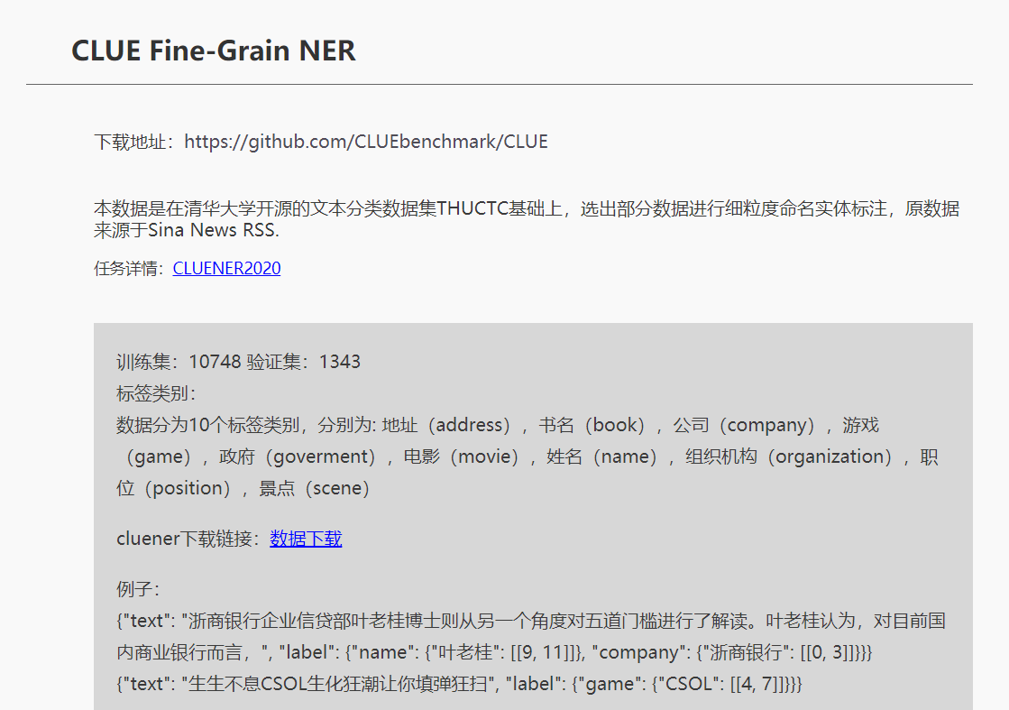
优化与改进
4
THE OPTIMIZATION
b
扩展数据集
https://www.cluebenchmarks.com/introduce.html
刚好只缺少了vx、QQ、email、mobile四种类别
延时符
Notes:
现在的隐私保护方法已经很成熟了，但是隐私保护的前提——隐私识别仍旧是一个瓶颈，本题目数据挖掘的任务就是从非结构化商业文本信息中识别隐私数据

Slide 9
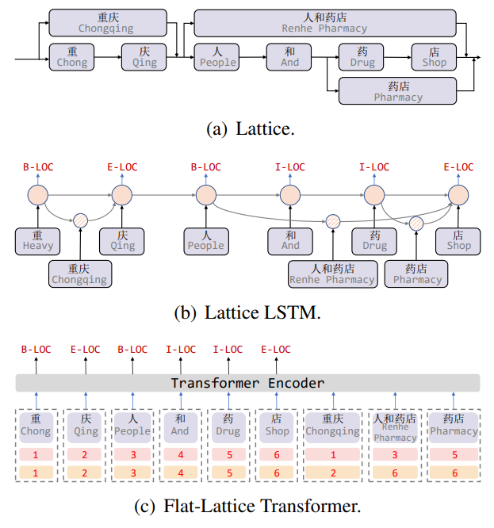
优化与改进
4
THE OPTIMIZATION
c
融合词汇信息
预处理后的数据
BERT
word-only
BiLSTM
CRF
word-with-lattice
预测的标签
延时符
Notes:
如对于「药」，并无法获得「药」作为Insider的「人和药店」信息，只有「店」才可以获得这个信息;

Slide 10
优化与改进
4
THE OPTIMIZATION
c
融合词汇信息
预处理后的数据
BERT
BiLSTM
Lattice LSTM缺点：
（1）信息损失，每个字符只能获取以它为结尾的词汇信息;
（2）词汇与词汇之间没有记忆，只有字与字之间的记忆；
（3）利用BiLSTM的时候，正向和反向的词汇信息是不一样的；
（4）并行能力差，可迁移性差。
CRF
预测的标签
延时符
Notes:
如对于「药」，并无法获得「药」作为Insider的「人和药店」信息，只有「店」才可以获得这个信息;

Slide 11
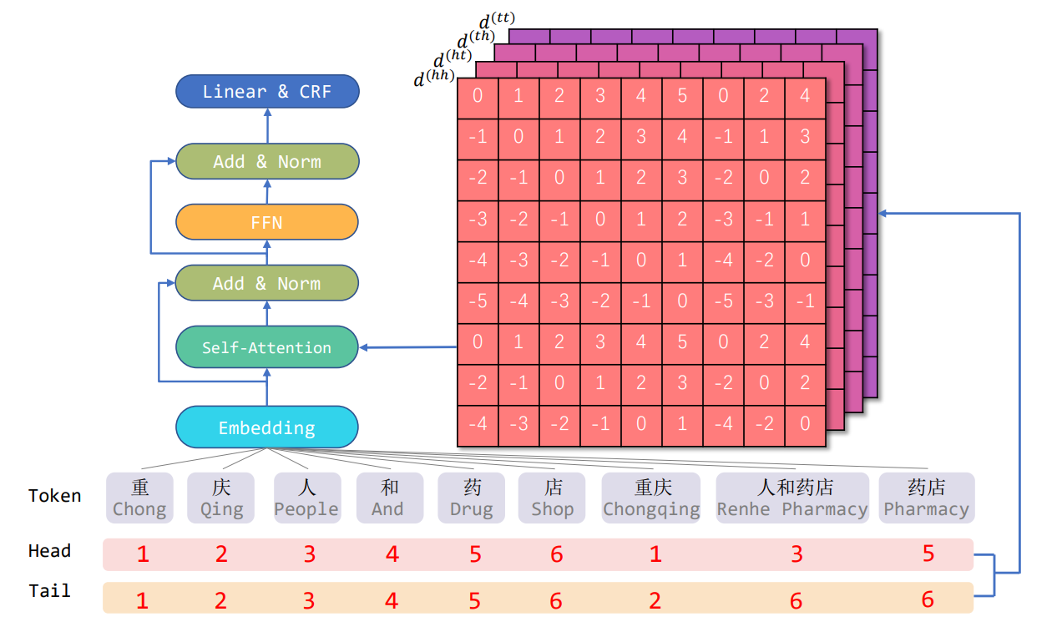
优化与改进
4
THE OPTIMIZATION
c
融合词汇信息
预处理后的数据
BERT
FLAT
BiLSTM
CRF
FLAT的优点：
（1）解决了Lattice LSTM的缺点；
（2）使用每个字/词汇的相对位置编码，相较于Transformer同时保留山下文内容信息和方向信息；
预测的标签
延时符
Notes:
如对于「药」，并无法获得「药」作为Insider的「人和药店」信息，只有「店」才可以获得这个信息;

Slide 12
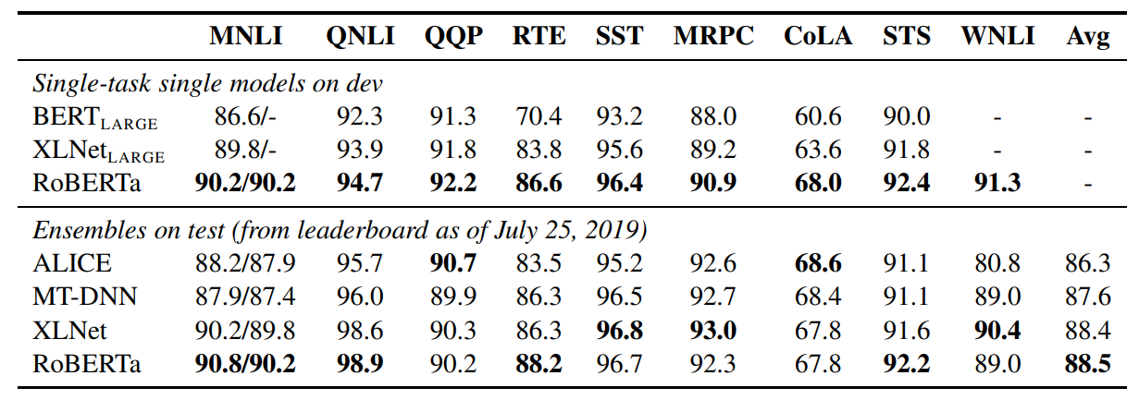
优化与改进
4
THE OPTIMIZATION
e
升级BERT
RoBERTa
预处理后的数据
Facebook提出的a Robustly Optimized BERT Pretraining Approach（RoBERTa），模型结构与BERT相同，但预训练时采用了更多的训练数据，并使用了动态masking的策略，移除了Next Sentence Prediction任务的预训练。
BERT
RoBERTa
FLAT
在表现上，GLUE基准测试上效果很好
CRF
预测的标签
延时符
Notes:
如对于「药」，并无法获得「药」作为Insider的「人和药店」信息，只有「店」才可以获得这个信息;

Slide 13
优化与改进
4
THE OPTIMIZATION
f
FGM
延时符
Notes:
如对于「药」，并无法获得「药」作为Insider的「人和药店」信息，只有「店」才可以获得这个信息;

Slide 14
优化与改进
4
THE OPTIMIZATION
g
SWA
延时符
Notes:
如对于「药」，并无法获得「药」作为Insider的「人和药店」信息，只有「店」才可以获得这个信息;

Slide 15
优化与改进
4
THE OPTIMIZATION
h
PU Learning
延时符
Notes:
如对于「药」，并无法获得「药」作为Insider的「人和药店」信息，只有「店」才可以获得这个信息;

Slide 16
结果
THE RESULT
5
延时符
Notes:
现在的隐私保护方法已经很成熟了，但是隐私保护的前提——隐私识别仍旧是一个瓶颈，本题目数据挖掘的任务就是从非结构化商业文本信息中识别隐私数据

Slide 17
Reference
Attention is All You Need
BERT: Pre-training of Deep Bidirectional Transformers for Language Understanding
BiLSTM介绍及代码实现 https://www.jiqizhixin.com/articles/2018-10-24-13
An Introduction to Conditional Random Fields
Classical Probabilistic Models and Conditional Random Fields
THANKS
HeapOverflow组：
何泽欣 开聚实
李明昕 邓新宇
延时符

